Slide 1
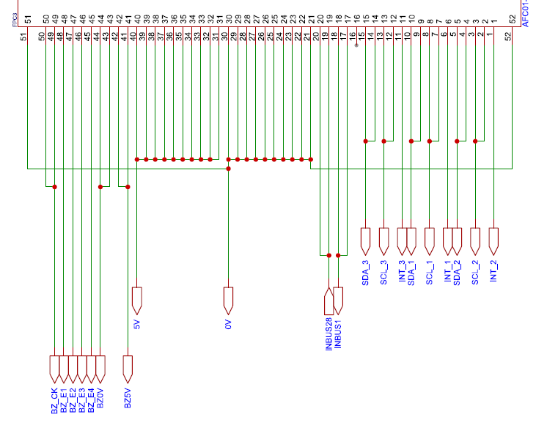
Non usato!
Non serve!
1
2
3
4
5
6
7
8
9
10
11
12
13
16
22
23
24
2
6
14
15
16
2
6
17
17
18
18
19
20
21
ID 27
ID 20
ID 23

